Slide 1
Tầng Liên Kết Dữ Liệu
(Data Link Layer)
Trình bày: Lưu Trùng Dương
Trung tâm Thông Tin & Quản trị mạng
Đại Học Cần Thơ

Slide 2
Nội dung
Các chức năng cơ bản của tầng Data Link:
  Cung cấp các dịch vụ cho tầng mạng
  Định khung (framing) trong tầng Data Link
  Điều khiển luồng
  Điều khiển lỗi
Các phương pháp phát hiện lỗi trong tầng Data Link
Các giao thức điều khiển lỗi trong tầng Data Link
Giao thức HDLC (High-Level Data Link Control)
Trung tâm TT & QTM – Lưu Trùng Dương

Slide 3
Chức năng

Slide 4
Chức năng của tầng liên kết dữ liệu
Cung cấp một giao diện dịch vụ chuẩn cho tầng mạng.
Định khung
Xử lý lỗi trong quá trình truyền dữ liệu.
Điều chỉnh luồng dữ liệu
Trung tâm TT & QTM – Lưu Trùng Dương

Slide 5
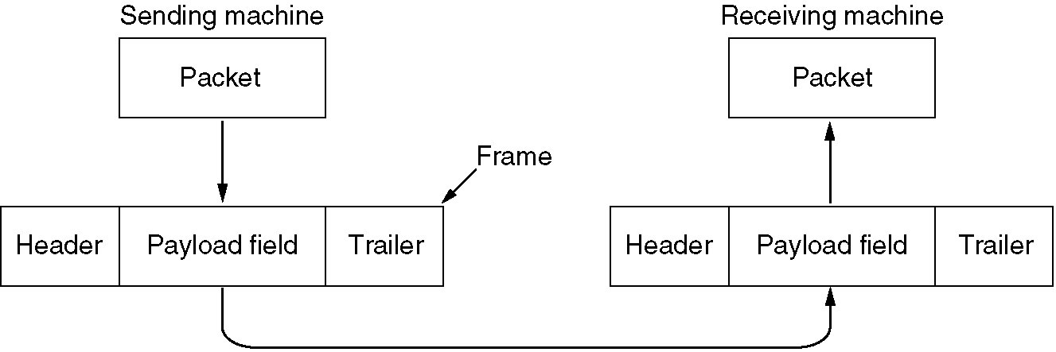
Chức năng của tầng liên kết dữ liệu
Nhiệm vụ chính của tầng là truyền tải dữ liệu nhận được từ tầng mạng trên máy gởi đến tầng mạng trên máy nhận.
Để thực hiện -> đóng gói các gói tin (Packet) nhận được từ tầng mạng vào các khung (frame) để truyền đi.
Trung tâm TT & QTM – Lưu Trùng Dương

Slide 6
Các dịch vụ cơ bản của tầng liên kết dữ liệu
Dịch vụ không nối kết không báo nhận (unacknowledged connectionless service): thường được sử dụng trong mạng LAN.
Dịch vụ không nối kết có báo nhận (acknowledged connectionless service): thường dùng cho mạng không dây.
Dịch vụ nối kết định hướng có báo nhận (acknowledged connection-oriented service): thường dùng trong mạng WANs.
Trung tâm TT & QTM – Lưu Trùng Dương

Slide 7
Định khung của tầng liên kết dữ liệu
Qui định khuôn dạng của khung được sử dụng ở tầng Liên kết dữ liệu
3 phương pháp định khung phổ biến:
  Đếm ký tự (Charater count)
  Sử dụng các bytes làm cờ hiệu và các bytes độn (Flag byte with byte stuffing)
  Sử dụng cờ bắt đầu và kết thúc khung cùng với các bit độn (Starting and ending flags with bit stuffing)
Trung tâm TT & QTM – Lưu Trùng Dương

Slide 8
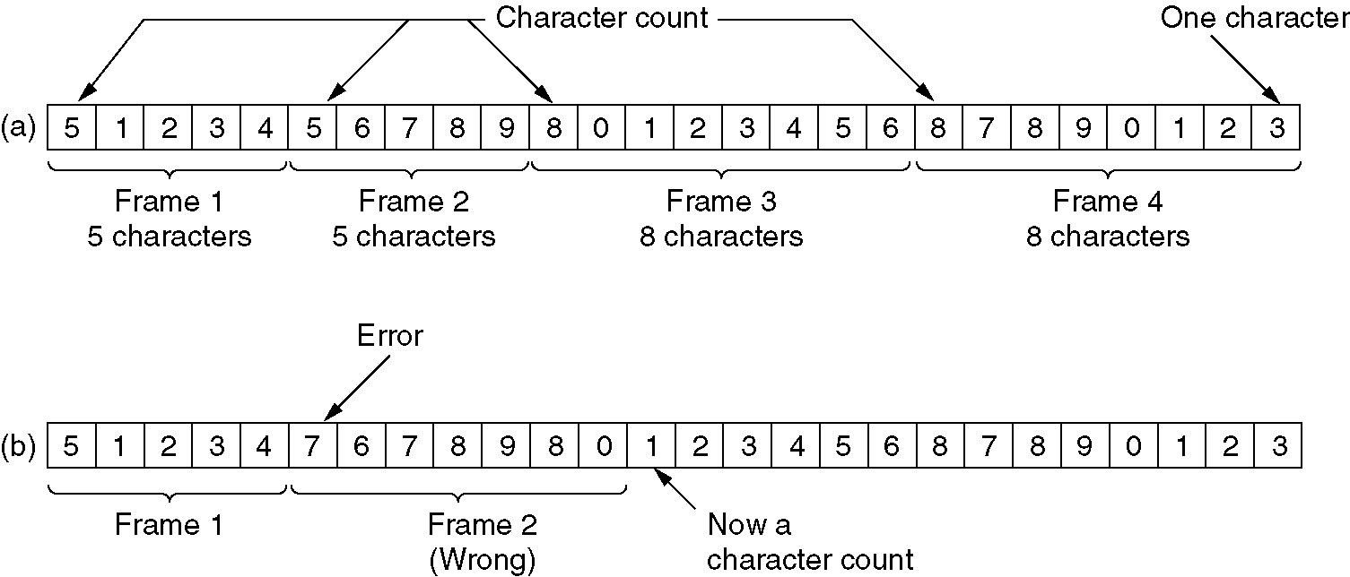
Phương pháp đếm ký tự
(Character Count)
Nếu một khung nào đó bị sai -> không xác định được các khung tiếp theo sau
Trung tâm TT & QTM – Lưu Trùng Dương

Slide 9
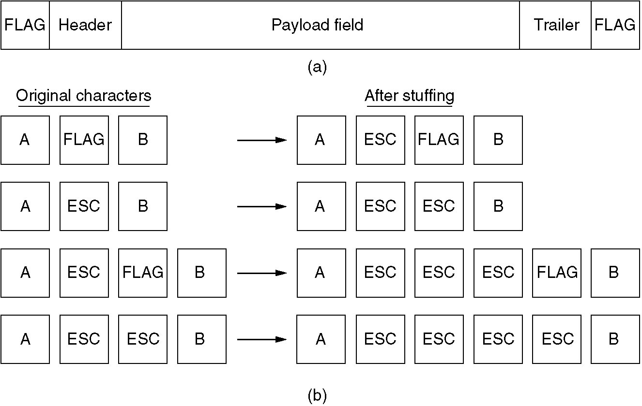
Phương pháp sử dụng byte làm cờ và các byte độn (Flag byte with byte stuffing)
(a) Khung được đánh dấu bởi cờ hiệu,
(b) Dữ liệu có chứa cờ hiệu và byte ESC.
Trung tâm TT & QTM – Lưu Trùng Dương

Slide 10
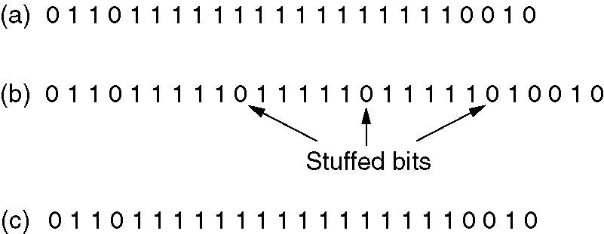
Phương pháp sử dụng cờ bắt đầu & kết thúc khung cùng với các bit độn
Sử dụng mẫu bit đặc biệt, 01111110, để làm cờ đánh dấu điểm bắt đầu và kết thúc khung
(a) Dữ liệu gốc,
(b) Dữ liệu chuyển lên đường truyền,
(c) Dữ liệu nhận sau khi loại bỏ các bit độn.
Trung tâm TT & QTM – Lưu Trùng Dương

Slide 11
Điều khiển lỗi (Error Control)
Cách nào để đảm bảo rằng toàn bộ các khung đã được phân phát đến tầng mạng và được phân phát theo đúng trình tự chúng đã được gởi ?
  Người nhận báo về tình trạng nhận khung:
    Sử dụng Khung báo nhận (acknowledgement)
  Tránh chờ vĩnh viễn:
    Sử dụng bộ đếm thời gian (timer) + timeout
  Trùng lắp gói tin nhận:
    Gán số thứ tự cho khung
Trung tâm TT & QTM – Lưu Trùng Dương

Slide 12
Điều khiển luồng (Flow Control)
Giải quyết sự khác biệt về tốc độ truyền / nhận dữ liệu của bên truyền và bên nhận
Hai tiếp cận:
  Tiếp cận điều khiển luồng dựa trên phản hồi (feedback based flow control): Người nhận gởi thông tin về cho người gởi cho phép người gởi gởi thêm dữ liệu, cũng như báo với người gởi những gì mà người nhận đang làm.
  Tiếp cận điều khiển luồng dựa trên tần số (rate based flow control): Trong giao thức truyền tin cài sẵn cơ chế giới hạn tần suất mà người gởi có thể truyền tin.
Trung tâm TT & QTM – Lưu Trùng Dương

Slide 13
Vấn đề xử lý lỗi

Slide 14
Vấn đề xử lý lỗi
Bộ mã phát hiện lỗi là gì?
Những bộ mã phát hiện lỗi
  Kiểm tra chẵn lẽ (Parity checks)
  Kiểm tra thêm theo chiều dọc (Longitudinal Reduncy Check - LRC)
  Kiểm tra phần dư tuần hoàn (Cyclic Redundancy Check - CRC)
Trung tâm TT & QTM – Lưu Trùng Dương

Slide 15
Lỗi trên đường truyền
Khi truyền tải lỗi có thể phát sinh dẫn tới: bit 1 thành bit 0 và ngược lại
Tỷ lệ lỗi
  τ = Số bít bị lỗi / Tổng số bít được truyền
  τ : trong khoảng 10⁻⁵ đến 10⁻⁸
  88% : sai lệch một bit
  10% : sai lệch 2 bit kề nhau
Trung tâm TT & QTM – Lưu Trùng Dương

Slide 16
Bộ mã phát hiện lỗi
Bên cạnh các thông tin hữu ích cần truyền đi, ta thêm vào các thông tin điều khiển. Bên nhận thực hiện việc giải mã các thông tin điều khiển này để phân tích xem thông tin nhận được là chính xác hay có lỗi
Thông tin hữu ích
Thông tin điều khiển
Thông tin hữu ích
Thông tin hữu ích
Thiết bị gởi
Bộ
mã hóa
Bộ
giải mã
Thiết bị nhận
Trung tâm TT & QTM – Lưu Trùng Dương

Slide 17
Bộ mã phát hiện lỗi
Bộ mã sửa lỗi (Error-correcting codes):
  Cho phép bên nhận có thể tính toán và suy ra được các thông tin bị lỗi (sửa dữ liệu bị lỗi)
Bộ mã phát hiện lỗi (Error-detecting codes):
  Cho phép bên nhận phát hiện ra dữ liệu có lỗi hay không
  Nếu có lỗi bên nhận sẽ yêu cầu bên gởi gởi lại thông tin
Các hệ thống mạng ngày nay có xu hướng chọn bộ mã phát hiện lỗi.
Trung tâm TT & QTM – Lưu Trùng Dương

Slide 18
Phương pháp Kiểm tra chẵn lẽ
Với chuỗi bits dữ liệu cần truyền xxxxxxx, ta thêm vào 1 bit chẵn - lẽ p -> chuỗi bit truyền là: xxxxxxxp
p được tính để đảm bảo:
  Phương pháp kiểm tra chẵn: xxxxxxxp có một số chẵn các bit 1
  Phương pháp kiểm tra lẻ: xxxxxxxp có một số lẻ các bit 1
Bên nhận nhận được chuỗi xxxxxxxp:
  Phương pháp kiểm tra chẵn: Nếu có 1 số chẵn các bit 1: Dữ liệu xxxxxxx không có lỗi, ngược lại là có lỗi
  Phương pháp kiểm tra lẽ: Nếu có 1 số lẻ các bit 1: Dữ liệu xxxxxxx không có lỗi, ngược lại là có lỗi
Trung tâm TT & QTM – Lưu Trùng Dương

Slide 19
Phương pháp Kiểm tra chẵn lẽ
Ví dụ: Cần truyền ký tự G = 1110001
Sử dụng phương pháp kiểm tra chẵn:
  p=0
  Chuỗi truyền đi là: 11100010
Bên nhận nhận được chuỗi:
  11100010: 4 bit 1=> không có lỗi
  11000010: 3 bit 1=> dữ liệu có lỗi
  11000110: 4 bit 1=> không có lỗi ???
Trung tâm TT & QTM – Lưu Trùng Dương

Slide 20
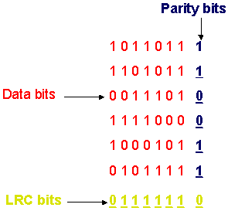
Kiểm tra thêm theo chiều dọc (Longitudinal Redundancy Check or Checksum)
Để cải tiến phương pháp kiểm tra chẵn lẻ, phương pháp LRC xem các khung như một khối nhiều ký tự được xắp xếp theo dạng 02 chiều
Việc kiểm tra chẵn lẻ sẽ được thực hiện cả theo chiều ngang và chiều dọc
Trung tâm TT & QTM – Lưu Trùng Dương

Slide 21
Kiểm tra thêm theo chiều dọc (Longitudinal Redundancy Check or Checksum)
Phương pháp này giảm tỷ lệ lỗi từ 2 đến 4 lần so với phương pháp chẵn lẻ.
Ví dụ: bit 1 và 3 của ký tự 1 bị lỗi hệ thống phát hiện được, tuy nhiên nếu có thêm bit 1 và 3 của ký tự 5 bị lỗi thì hệ thống không phát hiện được
Trung tâm TT & QTM – Lưu Trùng Dương

Slide 22
Kiểm tra phần dư tuần hoàn (Cyclic Redundancy Check – CRC)
Một phương pháp dễ dàng và hiệu quả hơn-> phương pháp kiểm tra phần dư tuần hoàn.
Nguyên tắc tạo mã CRC: Xét khung dữ liệu gồm k bit và nếu ta dùng r bit cho khung kiểm tra FCS (Frame check sequence) thì khung thông tin kể cả dữ liệu kiểm tra gồm (k+r) bit sao cho (k+r) bit này chia đúng cho một số P có (r+1) bit chọn trước. Ở máy nhận khi nhận được khung dữ liệu, lại mang chia cho số P này và nếu phép chia là chia hết thì khung dữ liệu không chứa lỗi.
Trung tâm TT & QTM – Lưu Trùng Dương

Slide 23
Một số tính chất của phép toán Mod-2
Phép cộng Mod-2 là phép cộng nhị phân không nhớ, dưới đây là thí dụ về phép cộng và phép nhân:
1111 11001
+ 1010 x 11
0101 11001
11001
101011
Phép trừ Mod-2 giống như phép cộng
Nhân Mod-2 một số với 2^{n} tương ứng với dời số đó n bit về bên trái và thêm n bit 0 vào bên phải số đó, thí dụ 11001* 2³ = 11001000
Phép chia Mod-2 được thực hiện giống như phép chia thường nhưng nhớ là phép trừ trong khi chia được thực hiện như phép cộng.
Trung tâm TT & QTM – Lưu Trùng Dương

Slide 24
Xác định mã CRC dùng thuật toán Mod-2
Giả sử ta có:
  M: Thông điệp k bit cần gởi sang bên nhận.
  F : Chuỗi kiểm tra khung FCS gồm r bit là thông tin điều khiển được gởi theo M để giúp bên nhận có thể phát hiện được lỗi.
  T =MF là khung (k + r) bit, được hình thành bằng cách nối M và F lại với nhau. T sẽ được truyền sang bên nhận, với r < k
Với M (k bit) , P (r+1 bit), F (r bit), T ((k+r) bit), thủ tục tiến hành để xác định checksum F và tạo khung truyền như sau:
  Nối r bit 0 vào cuối M, hay thực hiện phép nhân M với 2^{r}
  Dùng phép chia modulo 2 chia chuỗi bit M*2^{r} cho P.
  Phần dư của phép chia (F) sẽ được cộng với M*2^{r} tạo thành khung T truyền đi.
  Trong đó P được chọn dài hơn F một bit, và cả hai bit cao nhất và thấp nhất phải là 1
Trung tâm TT & QTM – Lưu Trùng Dương

Slide 25
Xác định mã CRC dùng thuật toán Mod-2
Giả sử ta có:
    M = 1010001101 (10 bit)
    P = 110101 (6 bit)
    FCS cần phải tính toán ( 5 bit)
Lần lượt thực hiện các bước sau:
    Tính M*2⁵ = 101000110100000.
    Thực hiện phép chia modulo M*2⁵ cho P ta được phần dư F = 01110
    Tạo khung gởi đi là T = M*2^{r} + F = 101000110101110
Trung tâm TT & QTM – Lưu Trùng Dương

Slide 26
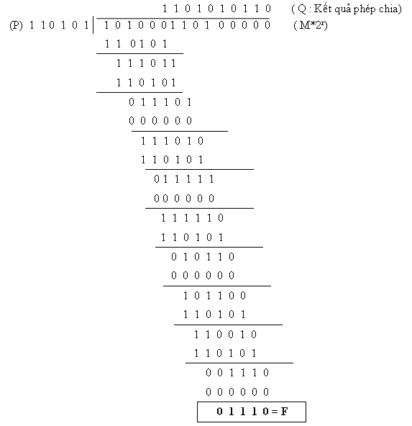
Xác định mã CRC dùng thuật toán Mod-2
Trung tâm TT & QTM – Lưu Trùng Dương

Slide 27
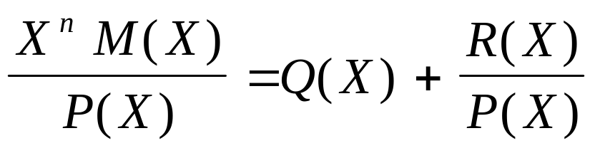
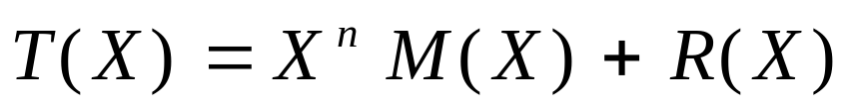
Xác định mã CRC dùng phương pháp đa thức
Giả sử ta có M=110011và P = 11001, khi đó M và P được biểu diễn lại bằng 2 đa thức sau:
  M(x) = x5 + x4 + x + 1
  P(x) = x4 + x3 + 1
Quá trình tính CRC được mô tả dưới dạng các biểu thức sau:
Trung tâm TT & QTM – Lưu Trùng Dương

Slide 28
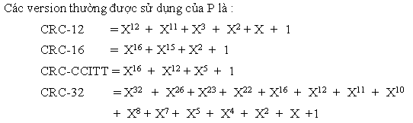
Xác định mã CRC dùng phương pháp đa thức
Trung tâm TT & QTM – Lưu Trùng Dương

Slide 29
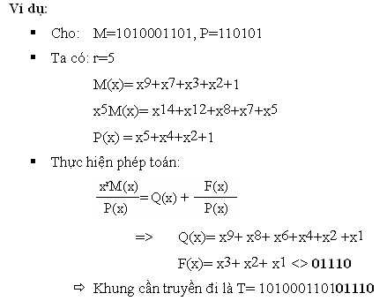
Xác định mã CRC dùng phương pháp đa thức
Trung tâm TT & QTM – Lưu Trùng Dương

Slide 30
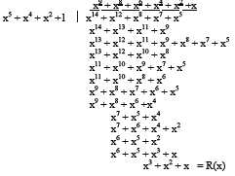
Xác định mã CRC dùng phương pháp đa thức
Trung tâm TT & QTM – Lưu Trùng Dương

Slide 31
CÁC GIAO THỨC
ĐIỀU KHIỂN LỖI
(Error Control)

Slide 32
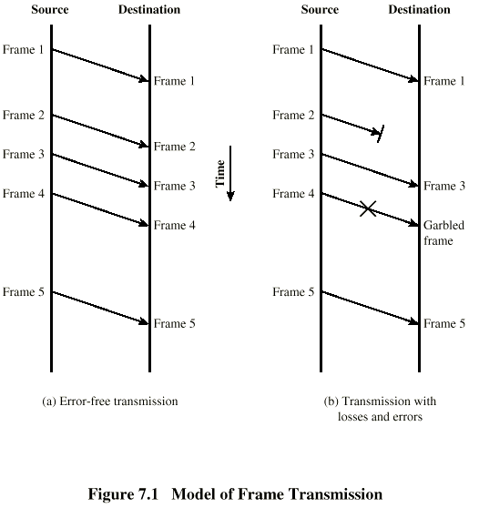
Điều khiển lỗi
Trung tâm TT & QTM – Lưu Trùng Dương

Slide 33
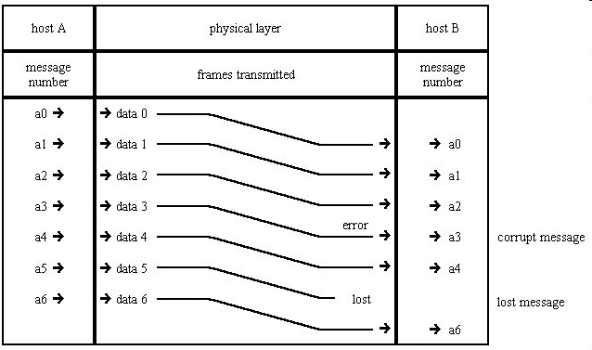
Giao thức truyền đơn công không ràng buộc (Unrestricted Simplex Protocol)
Truyền tải thông tin theo một chiều
Kênh truyền không có lỗi
Bên nhận có thể xử lý tất cả các thông tin gởi đến
Bên truyền thực hiện việc truyền tải với tốc độ nhanh nhất có thể
Trung tâm TT & QTM – Lưu Trùng Dương

Slide 34
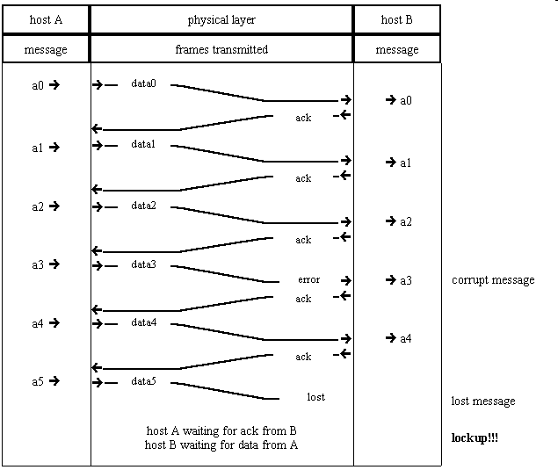
Giao thức truyền đơn công dừng và chờ (Simplex Stop & Wait Protocol)
Truyền tải thông tin theo một chiều
Kênh truyền không có lỗi
Bên nhận chỉ có một vùng lưu trữ có khả hạn chế và xử lý chậm
=>giao thức được thiết kế cho trường hợp máy gởi nhanh làm tắc nghẽn máy nhận chậm
Trung tâm TT & QTM – Lưu Trùng Dương

Slide 35
Giao thức truyền đơn công cho kênh truyền có nhiễu (Simplex Protocol for Noisy Channel)
Thông thường các kênh truyền đều có lỗi, với kỹ thuật phát hiện lỗi -> bên nhận sẽ phát hiện được lỗi. Tuy nhiên nếu khung bị mất ???
  Người gởi không biết được khung có đến nơi nhận hay không -> Giải pháp: Khung báo nhận.
  Các khung báo nhận có thể bị mất -> Giải pháp: Timer, Time-out, Gởi lại
  Bên nhận không phân biệt được các khung trùng lắp do bên gởi gởi lại->Giải pháp: Mỗi khung sẽ có một số thứ tự
Trung tâm TT & QTM – Lưu Trùng Dương

Slide 36
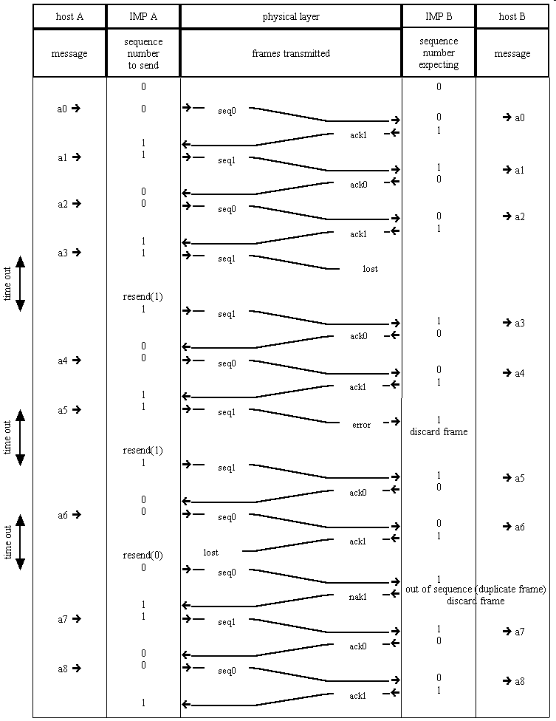
Trung tâm TT & QTM – Lưu Trùng Dương

Slide 37
Vấn đề truyền tải thông tin hai chiều (Duplex)
Truyền tải thông tin theo chế độ song công (Duplex) -> khai thác tối đa năng lực kênh truyền.
Nguyên tắc thực hiện như sau:
  Vẫn thực hiện việc truyền tải khung
  Phân loại khung: DATA, ACK, NACK
Khi một bên truyền tin nó có thể kết hợp đưa thông tin báo cho bên kia biết tình trạng của gói tin mà nó đã nhận trước đó (kỹ thuật piggyback).
Trung tâm TT & QTM – Lưu Trùng Dương

Slide 38
Giao thức của sổ trượt (Sliding windows)
Thay vì chỉ truyền đi một khung tại một thời điểm, giao thức cửa sổ trượt cho phép bên gởi có thể gởi đi nhiều khung cùng một lúc.
Cửa sổ gởi (Sending Windows): Bên gởi theo dõi các khung mà nó được phép gởi và các khung mà nó đang chờ báo nhận
Cửa sổ nhận (Receiving Windows): Bên nhận theo dõi các khung mà nó được phép nhận
Trung tâm TT & QTM – Lưu Trùng Dương

Slide 39
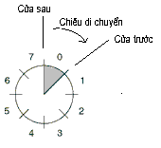
Cửa sổ trượt
(Sliding Windows)
Cửa sổ gồm có cửa trước và cửa sau cùng di chuyển theo một chiều.
Kích thước của cửa sổ là chiều của cung giới hạn từ cửa sau đến cửa trước (phần tô đen).
Kích thước của cửa sổ có thể thay đổi:
  Khi cửa trước di chuyển, cửa sổ được mở rộng ra.
  Khi cửa sau di chuyển, kích thước của cửa sổ bị thu hẹp lại và nó làm cho cửa sổ thay đổi vị trí, (trượt / quay quanh một tâm)
Trung tâm TT & QTM – Lưu Trùng Dương

Slide 40
Cửa sổ trượt
(Sliding Windows)
Kích thước nhỏ nhất của cửa số là 0
Giả sử ta có n=2^{k} vị trí cho các cửa sổ -> kích thước tối đa của cửa sổ là n-1 (Không n, để phân biệt với 0)
K bit để đánh số thứ tự khung
[0- (2^{k}-1)] => Khi đó cửa sổ trượt sẽ được chia thành 2^{k} vị trí tương ứng với 2k khung.
Đối với cửa sổ gởi, các vị trí nằm trong cửa sổ trượt biểu hiện số thứ tự của các khung mà bên gởi đang chờ bên nhận báo nhận. Phần bên ngoài cửa sổ là các khung có thể gởi tiếp. Tuy nhiên phải đảm bảo rằng, cửa sổ gởi không được vượt quá kích thước tối đa
Trung tâm TT & QTM – Lưu Trùng Dương

Slide 41
Cửa sổ trượt
(Sliding Windows)
Đối với bên nhận, các vị trí nằm trong cửa sổ biểu hiện số thứ tự các khung mà nó đang sẵn sàng chờ nhận.
Kích thước tối đa của cửa sổ biểu thị dung lượng bộ nhớ đệm của bên nhận có thể lưu tạm thời các gói tin nhận được trước khi xử lý chúng.
Giả sử bên nhận có một vùng bộ nhớ đệm có khả năng lưu trữ 4 khung nhận được. Khi đó, kích thước tối đa của cửa sổ sẽ là 4
Trung tâm TT & QTM – Lưu Trùng Dương

Slide 42
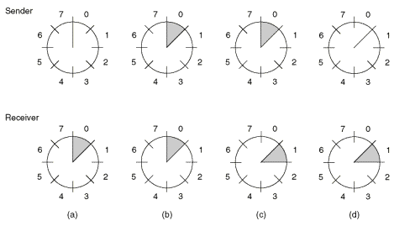
Họat động cửa sổ trượt
Kích thước của của số là 1
Sử dụng 3 bit để đánh số thứ tự các khung
Trung tâm TT & QTM – Lưu Trùng Dương

Slide 43
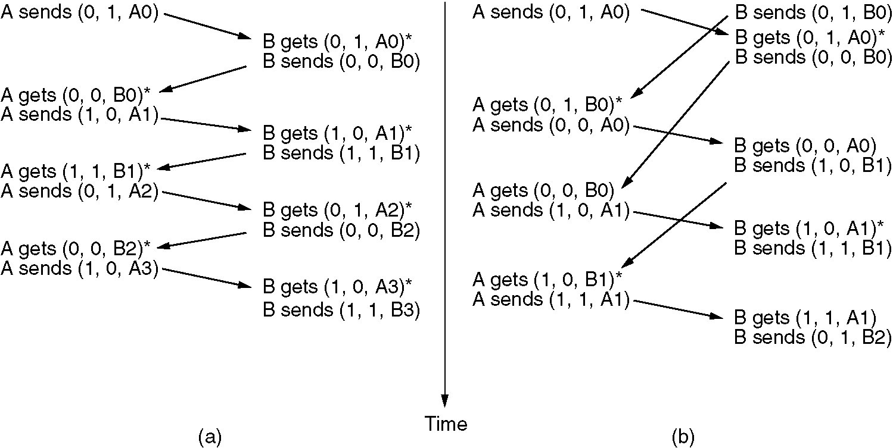
Ví dụ giao thức cửa sổ trượt với kích thước là 1, sử dụng 1 bit để đánh số khung
SEND(SEQ, ACK, PACKET NUMBER)
(a): Việc gởi nhận diễn ra bình thường theo đúng tuần tự
(b): Việc gởi nhận diễn ra theo một trình tự bất kỳ
Trung tâm TT & QTM – Lưu Trùng Dương

Slide 44
Vấn đề điều khiển lỗi
Bên nhận sẽ làm gì nều khung bị lỗi:
  Truyền lại tất cả các khung bắt đầu từ khung bị lỗi: giao thức Go-Back-N
  Khung bị lỗi bị loại bỏ, những khung tiếp sau vẫn được nhận và được lưu tạm trong vùng đệm, khi tới thời gian time-out bên gởi chỉ gởi lại khung bị mất: Selective Repeat
Trung tâm TT & QTM – Lưu Trùng Dương

Slide 45
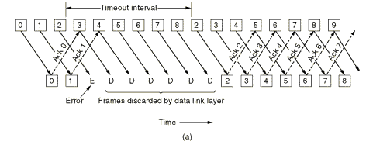
Giao thức Go-Back-N
Trung tâm TT & QTM – Lưu Trùng Dương

Slide 46
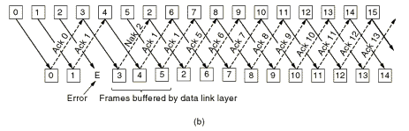
Giao thức Selective Repeat
Trung tâm TT & QTM – Lưu Trùng Dương

Slide 47
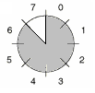
Xác định kích thước cửa sổ trượt
Xét cửa sổ trượt sử dụng 3 bits để đánh chỉ số khung => Kích thước cửa sổ là 7
Sender
Receiver
Đã gởi và chờ báo nhận
các khung 0,1,2,3,4,5,6
Đang sẵn sàng chờ nhận
các khung 0,1,2,3,4,5,6
Trung tâm TT & QTM – Lưu Trùng Dương

Slide 48
Xác định kích thước cửa sổ trượt
Xét cửa sổ trượt sử dụng 3 bits để đánh chỉ số khung => Kích thước cửa sổ là 7
Sender
Receiver
Đã gởi và chờ báo nhận
các khung 0,1,2,3,4,5,6
Nhận các 0,1,2,3,4,5,6,
Kiểm tra lỗi
Trung tâm TT & QTM – Lưu Trùng Dương

Slide 49
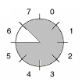
Xác định kích thước cửa sổ trượt
Xét cửa sổ trượt sử dụng 3 bits để đánh chỉ số khung => Kích thước cửa sổ là 7
Sender
Receiver
Đã gởi và chờ báo nhận
các khung 0,1,2,3,4,5,6
Khung 0,1,2,3,4,5,6 không có lỗi,
Gởi báo nhận cho các khung 0,1,2,3,4,5,6
Sẵn sàng chờ nhận các khung 7,0,1,2,3,4,5
Trung tâm TT & QTM – Lưu Trùng Dương

Slide 50
Xác định kích thước cửa sổ trượt
Xét cửa sổ trượt sử dụng 3 bits để đánh chỉ số khung => Kích thước cửa sổ là 7
Sender
Đường truỳên bị lỗi
Khung báo nhận không đến nơi
X
Receiver
Đã gởi và chờ báo nhận
các khung 0,1,2,3,4,5,6
Khung 0,1,2,3,4,5,6 không có lỗi,
Gởi báo nhận cho các khung 0,1,2,3,4,5,6
Sẵn sàng chờ nhận các khung 7,0,1,2,3,4,5
Trung tâm TT & QTM – Lưu Trùng Dương

Slide 51
Xác định kích thước cửa sổ trượt
Xét cửa sổ trượt sử dụng 3 bits để đánh chỉ số khung => Kích thước cửa sổ là 7
Sender
Receiver
Quá thời hạn
Gởi lại khung 0
Chờ báo nhận
các khung 0,1,2,3,4,5,6
Đang sẵn sàng chờ nhận
các khung 7,0,1,2,3,4,5
Trung tâm TT & QTM – Lưu Trùng Dương

Slide 52
Xác định kích thước cửa sổ trượt
Xét cửa sổ trượt sử dụng 3 bits để đánh chỉ số khung => Kích thước cửa sổ là 7
Sender
Receiver
Quá thời hạn
Gởi lại khung 0
Chờ bào nhận
các khung 0,1,2,3,4,5,6
Khung 0 đến nơi,
Là khung đang chờ nhận, đưa lên tầng mạng => tầng mạng nhận 2 lần khung 0
Trung tâm TT & QTM – Lưu Trùng Dương

Slide 53
Xác định kích thước cửa sổ trượt
Phải đảm bảo rằng cửa sổ nhận mới không đè chồng lên cửa sổ trước đó.
Kích thước tối đa của của sổ nhận bằng một nửa khoảng đánh số thứ tự của khung.
  Ví dụ:
    Nếu dùng 3 bit để đánh số thứ tự khung từ 0 đến 7 thì kích thước tối đa cửa sổ nhận là (7-0+1)/2 =4.
    Nếu dùng 4 bit để đánh số thứ tự khung từ 0 đến 15 thì kích thước tối đa cửa sổ nhậnt là (15-0+1)/2 =8.
Trung tâm TT & QTM – Lưu Trùng Dương

Slide 54

Xác định kích thước cửa sổ trượt
Xét cửa sổ trượt sử dụng 3 bits để đánh chỉ số khung => Kích thước cửa sổ là 4
Sender
Receiver
Đã gởi và chờ báo nhận
các khung 0,1,2,3,
Đang sẵn sàng chờ nhận
các khung 0,1,2,3
Trung tâm TT & QTM – Lưu Trùng Dương

Slide 55
Xác định kích thước cửa sổ trượt
Xét cửa sổ trượt sử dụng 3 bits để đánh chỉ số khung => Kích thước cửa sổ là 7
Sender
Receiver
Đã gởi và chờ báo nhận
các khung 0,1,2,3
Nhận các 0,1,2,3
Kiểm tra lỗi
Trung tâm TT & QTM – Lưu Trùng Dương

Slide 56
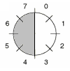
Xác định kích thước cửa sổ trượt
Xét cửa sổ trượt sử dụng 3 bits để đánh chỉ số khung => Kích thước cửa sổ là 7
Sender
Receiver
Đã gởi và chờ báo nhận
các khung 0,1,2,3
Khung 0,1,2,3 không có lỗi,
Gởi báo nhận cho các khung 0,1,2,3
Sẵn sàng chờ nhận các khung 4,5,6,7
Trung tâm TT & QTM – Lưu Trùng Dương

Slide 57
Xác định kích thước cửa sổ trượt
Xét cửa sổ trượt sử dụng 3 bits để đánh chỉ số khung => Kích thước cửa sổ là 7
Sender
Đường truỳên bị lỗi
Khung báo nhận không đến nơi
X
Receiver
Đã gởi và chờ báo nhận
các khung 0,1,2,3
Khung 0,1,2,3 không có lỗi,
Gởi báo nhận cho các khung 0,1,2,3
Sẵn sàng chờ nhận các khung 4,5,6,7
Trung tâm TT & QTM – Lưu Trùng Dương

Slide 58
Xác định kích thước cửa sổ trượt
Xét cửa sổ trượt sử dụng 3 bits để đánh chỉ số khung => Kích thước cửa sổ là 7
Sender
Receiver
Quá thời hạn
Gởi lại khung 0
Chờ bào nhận
các khung 0,1,2,3
Đang sẵn sàng chờ nhận
các khung 4,5,6,7
Trung tâm TT & QTM – Lưu Trùng Dương

Slide 59
Xác định kích thước cửa sổ trượt
Xét cửa sổ trượt sử dụng 3 bits để đánh chỉ số khung => Kích thước cửa sổ là 4
Sender
Receiver
Quá thời hạn
Gởi lại khung 0
Chờ bào nhận
các khung 0,1,2,3
Khung 0 đến nơi, Là khung đã nhận
=> không đưa lên tầng mạng
Trung tâm TT & QTM – Lưu Trùng Dương

Slide 60
Kích thước vùng đệm dữ liệu (buffer)
Số lượng buffer chỉ cần bằng kích thước tối đa của cửa sổ nhận, không cần thiết phải bằng số lượng khung.
Ví dụ: Nếu dùng 3 bit để đánh số thứ tự khung từ 0 đến 7 thì kích thước tối đa cửa sổ nhận là (7-0+1)/2 =4 và số lượng buffer cần thiết cũng là 4.
Trung tâm TT & QTM – Lưu Trùng Dương

Slide 61
Thời điểm gởi báo nhận
Piggy-back: Gởi báo nhận vào khung dữ liệu của bên nhận
Nếu bên nhận không còn dữ liệu để gởi đi???
  Mỗi lần có khung đến khởi động một Timer
  Khi Timer đếm đến giá trị Time – out mà bên nhận không có dữ liệu để gởi => Gởi một khung báo nhận riêng
Trung tâm TT & QTM – Lưu Trùng Dương

Slide 62
GIAO THỨC HDLC
(High Level Data Link Control)

Slide 63
Giao thức HDLC
Được sử dụng rất rộng rãi.
Là cơ sở cho nhiều giao thức điều khiển liên kết dữ liệu.
HDLC định nghĩa:
  03 loại máy trạm.
  02 cấu hình đường kết nối.
  03 chế độ điều khiển truyền tải.
Trung tâm TT & QTM – Lưu Trùng Dương

Slide 64
Các loại trạm (HDLC Station Types)
Primary station
  Điều khiển các thao tác về đường truyền.
  Các khung gởi đi được gọi là các lệnh.
  Duy trì nhiều nối kết luận lý đến các secondary station.
Secondary station
  Chịu sự điều khiển của primary station
  Các khung gởi đi được gói là các trả lời
Combined station
  Có đặc tính của cả Primary station và Secondary station
  Có thể gởi đi các lệnh và các trả lời
Trung tâm TT & QTM – Lưu Trùng Dương

Slide 65
Các cấu hình đường nối kết
(HDLC Link Configurations)
Không cân bằng (Unbalanced)
  Gồm một Primary station và nhiều secondary stations
  Hỗ trợ 02 chế độ full duplex và half duplex
Cân bằng (Balanced)
  Gồm hai Combined stations
  Hỗ trợ 02 chế độ full duplex và half duplex
Trung tâm TT & QTM – Lưu Trùng Dương

Slide 66
Các chế độ truyền tải
(HDLC Transfer Modes )
Chế độ trả lời bình thường - Normal Response Mode (NRM)
Chế độ cân bằng bất đồng bộ - Asynchronous Balanced Mode (ABM)
Chế độ trả lời bất đồng bộ -Asynchronous Response Mode (ARM)
Trung tâm TT & QTM – Lưu Trùng Dương

Slide 67
Các chế độ truyền tải
(HDLC Transfer Modes )
Chế độ trả lời bình thường (Normal Response Mode (NRM))
  Sử dụng với cấu hình kết nối không cân bằng
  Primary khởi động cuộc truyền tải tới secondary
  Secondary chỉ có thể truyền dữ liệu dưới dạng các trả lời cho các yêu cầu của primary
  Đòi hỏi nhiều đường dây để nối máy chính (Máy tính) với phụ (Terminal)
Trung tâm TT & QTM – Lưu Trùng Dương

Slide 68
Các chế độ truyền tải
(HDLC Transfer Modes )
Chế độ cân bằng bất đồng bộ (Asynchronous Balanced Mode (ABM))
  Được sử dụng với cấu hình kết nối cân bằng
  Cả 02 máy đều có thể khởi động một cuộc truyền tải dữ liệu mà không cần có phép của máy kia.
  Được sử dụng rộng rãi nhất trong 03 chế độ truyền tải
Trung tâm TT & QTM – Lưu Trùng Dương

Slide 69
Các chế độ truyền tải
(HDLC Transfer Modes )
Chế độ trả lời bất đồng bộ (Asynchronous Response Mode (ARM))
  Được sử dụng với cấu hình kết nối không cân bằng
  Secondary có thể khởi động một cuộc truyền tải mà không cần sự cho phép của primary.
  Primary vẫn đảm bảo vai trò về duy trì đường truyền (khởi động, phục hồi lỗi, xoá kết nối).
  Ít được dùng.
Trung tâm TT & QTM – Lưu Trùng Dương

Slide 70
Cấu trúc khung
Tất cả các bit dữ liệu truyền đi được gói vào trong các khung
Sử dụng một dạng khung cho tất cả các loại dữ liệu cũng như điều khiển
Trung tâm TT & QTM – Lưu Trùng Dương

Slide 71
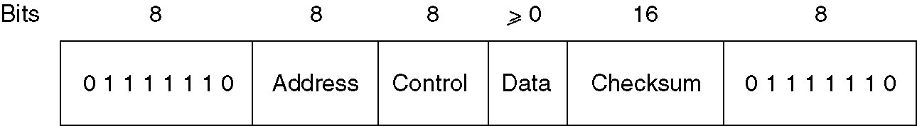
Cấu trúc khung
Flag (8 bit) có giá trị: 01111110 , sử dụng kỹ thuật bit độn
Address (8 bit): vùng địa chỉ, xác định địa chỉ máy đích.
Control (8bit): để xác định kiểu của khung
  Thông tin (Information - I): Khung chứa dữ liệu được truyền đi, đồng thời chứa thông tin báo nhận (piggy-back)
  Điều khiển (Supervisory - S): Khung báo nhận khi không còn dữ liệu để gởi ngược lại
  Không đánh số (Unnumbered - U): Dùng để điều khiển nối kết
Data (128-1024 bytes): dữ liệu truyền
FCS (Frame Check Sequence- 16 bit):
  CRC-CCITT = X16 + X12 + X5 +1
Trung tâm TT & QTM – Lưu Trùng Dương

Slide 72
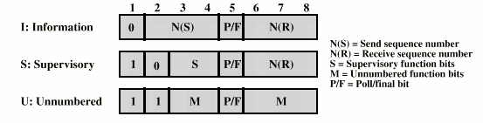
Trường control
Trung tâm TT & QTM – Lưu Trùng Dương

Slide 73
Poll/Final Bit
Được sử dụng tùy thuộc vào ngữ cảnh
Nếu là khung lệnh (máy chính mời máy phụ truyền tin): Bit được đặt giá trị lên 1 có ý nghĩa là Poll (chọn).
Ngược lại, nếu là khung trả lời (thông tin được truyền từ máy phụ lên máy chính):
  Bit được đặt giá trị xuống 0, khi máy phụ còn dữ liệu gởi đi
  Bit được đặt giá trị lên 1, khi máy phụ không còn dữ liệu gởi đi, 1 biểu thị kết thúc việc gởi.
Trung tâm TT & QTM – Lưu Trùng Dương

Slide 74
Supervisory function bits (S)
SS=00 | RR (Receive Ready), là khung báo nhận, thông báo sẵn sàng nhận dữ liệu, đã nhận tốt đến khung Next-1, và đang đợi nhận khung Next. Được dùng đến khi không còn dữ liệu gởi từ chiều ngược lại để làm báo nhận (figgyback)
SS=01 | REJ (Reject): đây là một khung báo không nhận (negative acknowledge), yêu cầu gởi lại các khung, từ khung Next.
SS=10 | RNR (Receive Not Ready): thông báo không sẵn sàng nhận tin, đã nhận đến đến khung thứ Next-1, chưa sẵn sàng nhận khung Next
SS=11 | SREJ (Selective Reject): yêu cầu gởi lại một khung có số thứ tự là Next
Trung tâm TT & QTM – Lưu Trùng Dương

Slide 75
Unumbered Function Bits (M)
1111P100 | Lệnh này dùng để thiết lập chế độ truyền tải SABM (Set Asynchronous Balanced Mode).
1100P001 | Lệnh này dùng để thiết lập chế độ truyền tải SNRM (Set Normal Response Mode).
1111P000 | Lệnh này dùng để thiết lập chế độ truyền tải SARM (Set Asynchronous Response Mode).
1100P010 | Lệnh này để yêu cầu xóa nối kết DISC (Disconnect).
1100F110 | UA (Unumbered Acknowledgment). Được dùng bởi các trạm phụ để báo với trạm chính rằng nó đã nhận và chấp nhận các lệnh loại U ở trên.
1100F001 | CMDR/FRMR (Command Reject/Frame Reject). Được dùng bởi trạm phụ để báo rằng nó không chấp nhận một lệnh mà nó đã nhận chính xác.
Trung tâm TT & QTM – Lưu Trùng Dương

Slide 76
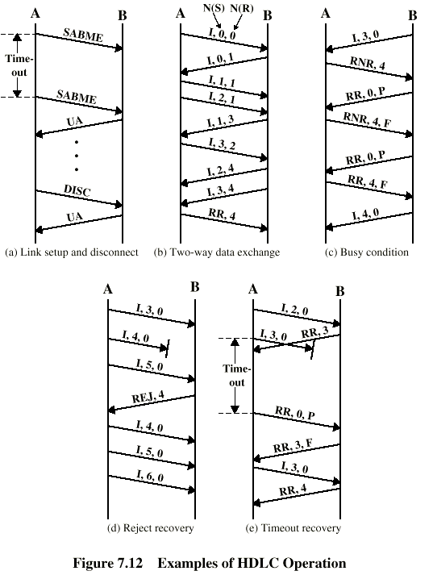
Một số kịch bản
Trung tâm TT & QTM – Lưu Trùng Dương

Slide 77
Một số kịch bản
Trung tâm TT & QTM – Lưu Trùng Dương

Slide 78
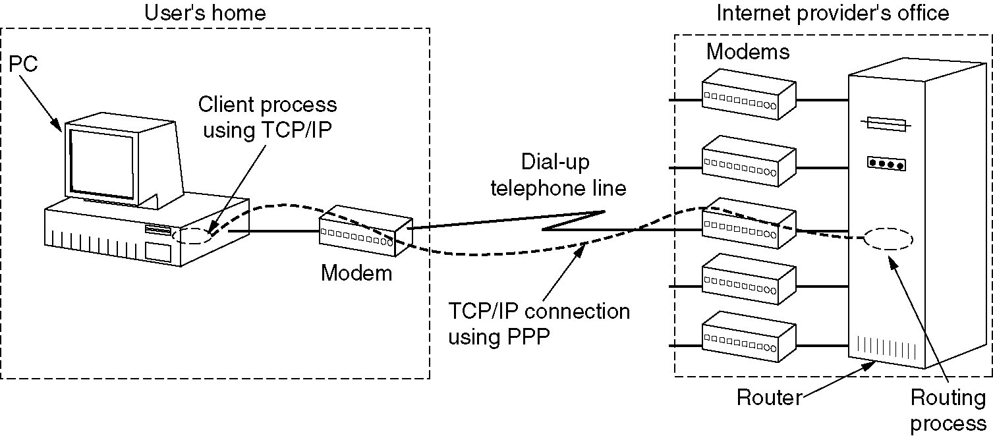
Giao thức Điểm nối điểm
(PPP- Point-to-Point Protocol)
Sử dụng để truyền tải thông tin giữa các router trên mạng, hay giữa các máy tính người dùng với mạng của nhà cung cấp dịch vụ Internet (ISP)
Được định nghĩa trong các RFC 1661, 1662, 1663.
Hỗ trợ nhiều giao thức mạng vận hành trên nó, hỗ trợ chứng thực …
Trung tâm TT & QTM – Lưu Trùng Dương

Slide 79
Giao thức Điểm nối điểm
(PPP- Point-to-Point Protocol)
PPP cung cấp 03 đặc tính:
  Một phương pháp định khung cùng với phát hiện lỗi
  Một giao thức điều khiển đường truyền ( Link Control Protocol LCP): thiết lập giao tiếp, kiểm tra kênh, thoả thuận các thông số, xoá kênh
  Một giao thức thương lượng về các tùy chọn tầng mạng NCP (Network Control Protocol): thương lượng các tuỳ chọn tầng mạng dựa vào giao thức của tầng mạng được sử dụng
Trung tâm TT & QTM – Lưu Trùng Dương

Slide 80
Giao thức Điểm nối điểm
(PPP- Point-to-Point Protocol)
Xét trường hợp quay số kết nối máy tính đến Router của ISP:
  Máy tính quay số đến Router của ISP thông qua modem, khi Router tiếp nhận cuộc gọi -> một kết nối vật lý được hình thành
  Máy tính sẽ gởi các gói LCP để thoả thuận các thông số PPP
  Tiếp theo các gói tin của giao thức NCP được gởi đi để cấu hình tầng mạng (ví dụ: gán địa chỉ IP)
  Khi người dùng kết thúc, NCP xoá kết nối tầng mạng, giải phòng IP, tiếp theo giao thức LCD sẽ xoá kết nối của tầng liên kết dữ liệu, cuối cúng máy tính sẽ yêu cầu modem kết thúc cuộc gọi
Trung tâm TT & QTM – Lưu Trùng Dương

Slide 81

Giao thức Điểm nối điểm
(PPP- Point-to-Point Protocol)
Khung trong PPP tương tự như khung HDLC
Flag (8 bit) có giá trị: 01111110 , sử dụng kỹ thuật độn byte
Address (8 bit): vùng địa chỉ, xác định địa chỉ máy đích (giá trị 1111111 đại điện cho tất cả các máy trạm)
Control (8bit): có giá trị 0000011, biểu thị giao thức không sự dụng cơ chế báo nhận số thứ tự khung.
Trường protocol (1 hoặc 2 byte): Xác định phần chứa trong data được định nghĩa bởi giao thức mạng nào (IP, SPX…)
Data: dữ liệu truyền, chiều dài tối đa là 1500 bytes, LCP có thể thay đổi
Trung tâm TT & QTM – Lưu Trùng Dương

